Slide 1

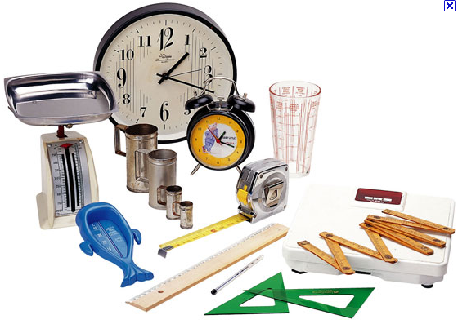
TERCERA UNIDAD
UNIVERSIDAD TECNOLOGICA DE CHILE
INSTITUTO PROFESIONAL
CENTRO DE FORMACION TECNICA
DINAMICA DE LA PARTICULA
TEORIA Y
EJERCICIOS
Profesor Juan Víctor Retamal González

Slide 2
DINAMICA DE LA PARTICULA
APRENDIZAJES ESPERADOS
Resuelve problemas de la especialidad y/o disciplina que involucre tópicos de dinámica de fuerzas. (Integrada Competencia Genérica Resolución de Problemas)
DINAMICA DE LA PARTICULA
Concepto de fuerza
Primera ley de Newton
Concepto de masa
Segunda ley de Newton
Concepto de peso
Tercera ley de Newton
Alguna aplicaciones de las leyes de Newton

Slide 3
DINAMICA DE LA PARTICULA
DINÁMICA
Definición: La Dinámica estudia las causas que originan el movimiento y la deformación de los cuerpos, basándose en los conceptos de masa y fuerza.
La anterior definición conduce al estudio de cuatro ideas fundamentales
El concepto de fuerza
Las leyes del movimiento
El concepto de masa y
Las leyes de fuerza.

Slide 4
PRIMERA LEY DE MOVIMIENTO (Primera Ley de Newton)
Consideraciones previas:
Los sistemas de referencia son sólo Sistemas de Referencia Inerciales (SRI).
El tiempo medido en todos los SRI es el mismo.
Se cumplen las transformaciones de Galileo.
Los SRI y los objetos se mueven a velocidades menores que la velocidad de la luz.
La primera ley de Movimiento fue establecida por Galileo y expresada formalmente por Newton:
Todo cuerpo que está en reposo o moviéndose con velocidad constante, permanecerá en reposo o con velocidad constante, a no ser que algún agente externo lo obligue a cambiar su estado de reposo o movimiento.
Consecuencias de la Ley:
Los objetos no pueden cambiar por sí solos su estado de movimiento
Para que se originen cambios en el estado de movimiento, se necesitan al menos dos cuerpos que interactúen.

Slide 5
PRIMERA LEY DE MOVIMIENTO (Primera Ley de Newton)
La primera ley de Movimiento fue discutida y establecida por Galileo como consta en su primera obra Diálogos y refrendada más tarde en la Obra Discursos.
Todo cuerpo que está en reposo o moviéndose con velocidad constante, permanecerá en reposo o con velocidad constante, a no ser que algún agente externo lo obligue a cambiar su estado de reposo o movimiento.
Ejemplos de ésta ley se observan a menudo en la vida cotidiana, algunos de ellos:
Un perro al salir del agua sacude su pelaje haciendo girar su piel en un sentido y luego en sentido contrario. El agua que estaba “adherida” a su pelaje sigue el movimiento que tenía antes que el perro invierta el sentido de movimiento. Seguidamente al llegar al extremo de su segundo movimiento repite el primero y así sucesivamente, por lo cual cada vez que el pelaje cambia de sentido de giro, el agua adherida a él sigue su trayectoria original, es decir el perro gira su pelaje No el agua que posee su pelaje, para así instintivamente despojarse del agua, gracias a la primera ley de movimiento.

Slide 6
CONCEPTO DE MASA INERCIAL
Para definir el concepto de masa inercial se realizarán tres experimentos, considerando en ellos que no existe roce alguno:
1er. Experimento, Se hace interactuar un Objeto (1), con un Objeto (2), por medio de un resorte (figura 1)
En él se observa que:
donde k₂₁ es una constante positiva
(figura 1)
2do. Experimento, Se hace interactuar el Objeto (1), con un Objeto (3), por medio de un resorte (figura 2)
En él se observa que:
donde k₃₁ es una constante positiva
(figura 2)

Slide 7
CONCEPTO DE MASA INERCIAL
3er. Experimento, Se hace interactuar el Objeto (2), con el Objeto (3), por medio de un resorte (figura 3)
En él se observa que:
donde k₃₁ es una constante positiva
(figura 3)
Dado que las aceleraciones miden el grado en que cambia la velocidad de cada partícula, es obvio, que si ambas partículas son diferentes las aceleraciones sean también diferentes. Por ello la que adquiere mayor aceleración es la que presentará una menor oposición al cambio del estado de movimiento, e inversamente lo realizará la otra partícula. Por lo tanto, se puede expresar la constante como:
ec 1
donde m_{i} es la Masa Inercial de la partícula i-esima.

Slide 8
CONCEPTO DE MASA INERCIAL Y Unidad de medida
Si se toma el carro (1) como patrón unitario de masa (1 Kilogramo), entonces
y
Por lo tanto, para determinar la masa de cualquier partícula se debe hacer interactuar con el carro patrón (1), midiendo en tal caso el cociente de las aceleraciones.
En términos generales, para determinar la masa de una partícula (x) cualquiera, se tiene:
ec 2
donde m_{x} es la masa inercial de la partícula (x), en tales circunstancias la ec.2 es la definición de Masa Inercial

Slide 9
CONCEPTO DE FUERZA, SEGUNDA LEY DE MOVIMIENTO
Por otra parte, experimentalmente se obtiene que:
pero:
y
Definición de Fuerza: La causante física del cambio de velocidad que una partícula experimenta cuando interactúa inercialmente con otra es la fuerza F que ésta ejerce sobre aquélla, y es igual a ma, siendo m la masa inercial y a su aceleración.
Si el carro (3) ejerce una acción sobre el carro (2), la fuerza F₂₃ queda expresada por:
ec 3
El carácter vectorial de la fuerza queda determinado por el carácter vectorial de la aceleración

Slide 10
TERCERA LEY DE MOVIMIENTO
La expresión
Se interpreta de acuerdo a la ec. 3, como la interacción mutua del carro (2) y (3), es decir: si el carro (2) ejerce una fuerza F₃₂ sobre el carro (3), éste ejerce a su vez una fuerza F₂₃ sobre el carro (2)
ec 4
En otras palabras, cuando una partícula (2), ejerce una acción sobre una partícula (3), ésta ejercerá una reacción igual y contraria sobre la primera, Tercera Ley de Movimiento
Título: Física Recreativa II
Autor: Yakov Perelman
Ed. MIR
http://www.librosmaravillosos.com/fisicarecreativa2/

Slide 11
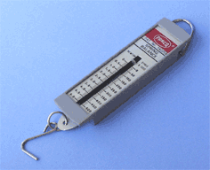
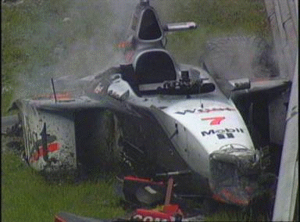
EFECTOS DE LAS FUERZAS
Hasta aquí se han estudiado que las fuerzas producen un efecto de movimiento sobre los cuerpos, sin embargo, ellas también pueden producir un efecto de deformación sobre estos.
El producir deformación sobre los cuerpos empleando fuerzas es un suceso más intuitivo y data de la época de la Prehistoria, inicialmente cuando por efecto de un golpe se partía una piedra o un hueso, posteriormente en la era de los metales se utilizó para forjar los metales convirtiéndolos en puntas de flechas o utensilios caseros.
Sin embargo, a fines de la Edad Media e inicio de la Edad Moderna, Leonardo Da Vinci inventa el dinamómetro, instrumento hasta hoy en día utilizado para medir la magnitud de las fuerzas. La formulación matemática de la fuerza de deformación de los cuerpos elásticos fue realizada por Robert Hooke, en la Edad Moderna.

Slide 12
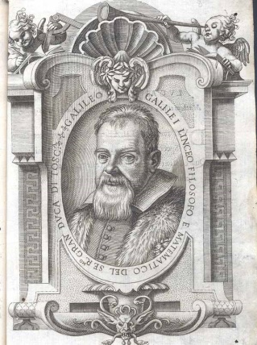
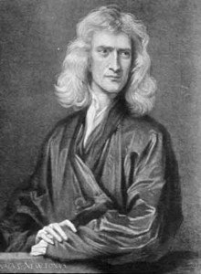
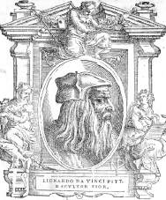
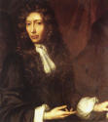
LOS EFECTOS DE LAS FUERZAS Y SUS PRECURSORES
Efecto de las
Fuerzas sobre los cuerpos
Cambio en el estado de movimiento
Cambio en la forma de los cuerpos
Galileo Galilei
(1564 – 1642)
Isaac Newton
(1642 – 1727)
Leonardo Da Vinci
(1452 – 1519)
Robert Hooke
(1635 – 1703)

Slide 13
FUERZAS QUE SE ESTUDIARAN Y LEYES DE FUERZA
Las leyes de fuerza son expresiones matemáticas que relacionan características del objeto sobre el que actúa la fuerza y características del medio.
Fuerza de peso: es la fuerza con que la tierra atrae los cuerpos que se encuentran en las cercanías de su superficie. Es una expresión matemática simplificada de la fuerza de gravitación universal.
Donde m es la masa del cuerpo que es atraído por la Tierra y la aceleración de gravedad del lugar.

Slide 14
Fuerza Normal: es la fuerza que realiza una superficie cuando sobre ella se apoya un cuerpo, ésta siempre es perpendicular a la superficie.
Fuerza de Tensión: es una fuerza de tipo elástico que se origina en las cuerdas cuando sostienen un cuerpo por un extremo mientras el otro se encuentra fijo.
http://www.walter-fendt.de/ph14s/equilibrium_s.htm

Slide 15
LEYES DE MOVIMIENTO EJERCICIOS DE APLICACIÓN
1.- Determinar la fuerza que ejerce la mesa para sostener en equilibrio al computador (m =2 kg)
Y
X
0
N - mg
= 0
Diagrama de cuerpo libre

Slide 16
1.- Determinar la fuerza que ejerce la mesa para sostener en equilibrio al computador (m =2 kg)
Diagrama de cuerpo libre

Slide 17



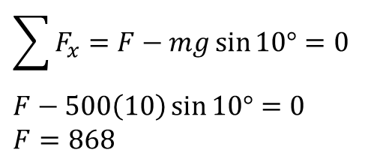
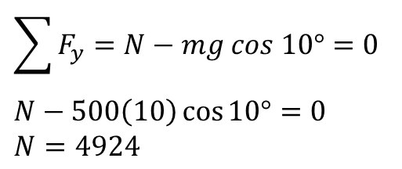


LEYES DE MOVIMIENTO EJERCICIOS DE APLICACIÓN
1.- Un auto de 500 kg está detenido en una rampa con una inclinación de 10º. Calcular la fuerza que habrá que hacer empujando hacia arriba para impedir que ruede si deja de estar frenado.
y
N
x
F
mg
10°
mg cos10°
mg sen10°

Slide 18

LEYES DE MOVIMIENTO EJERCICIOS DE APLICACIÓN
2.- Un bloque de masa 0,5 kg está sobre una pendiente inclinada 20º sujeta mediante una cuerda paralela a la pendiente que impide que deslice. Si no hay rozamiento, ¿qué fuerza ejerce la cuerda?
N
y
T
N
x
T
20°
20°
mg cos20°
mg
mg
mg sen20°

Slide 19
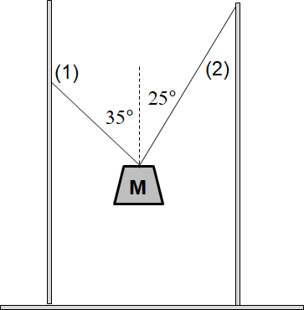
4.- Un objeto de 4kg colgado con dos cuerdas a dos mástiles como se muestra en el dibujo. Calcule la tensión sobre cada cuerda

Slide 20
LEYES DE MOVIMIENTO EJERCICIOS DE APLICACIÓN
8.- En la máquina de Atwood la masa m1 es de 300gr y la otra masa colgante es de 400 g, Calcular:
La aceleración del sistema.
La tensión de la cuerda.
Para cuerpo m₁
Para cuerpo m₂
m₁
m₂
m₁
m₂
En todos los casos se supone:
Las poleas no tienen masa
Las cuerdas son inextensibles y de masa despreciable
No hay roce entre la polea y la cuerda
La tensión es la misma en toda la cuerda

Slide 21
LEYES DE MOVIMIENTO EJERCICIOS DE APLICACIÓN
9.- En sistema de poleas la masa m₁ es de 200gr y masa m₂ es de 400 g, Calcular:
La aceleración del sistema.
La tensión en las cuerdas
Para m₁
Para m₂
m₁
m₂

Slide 22
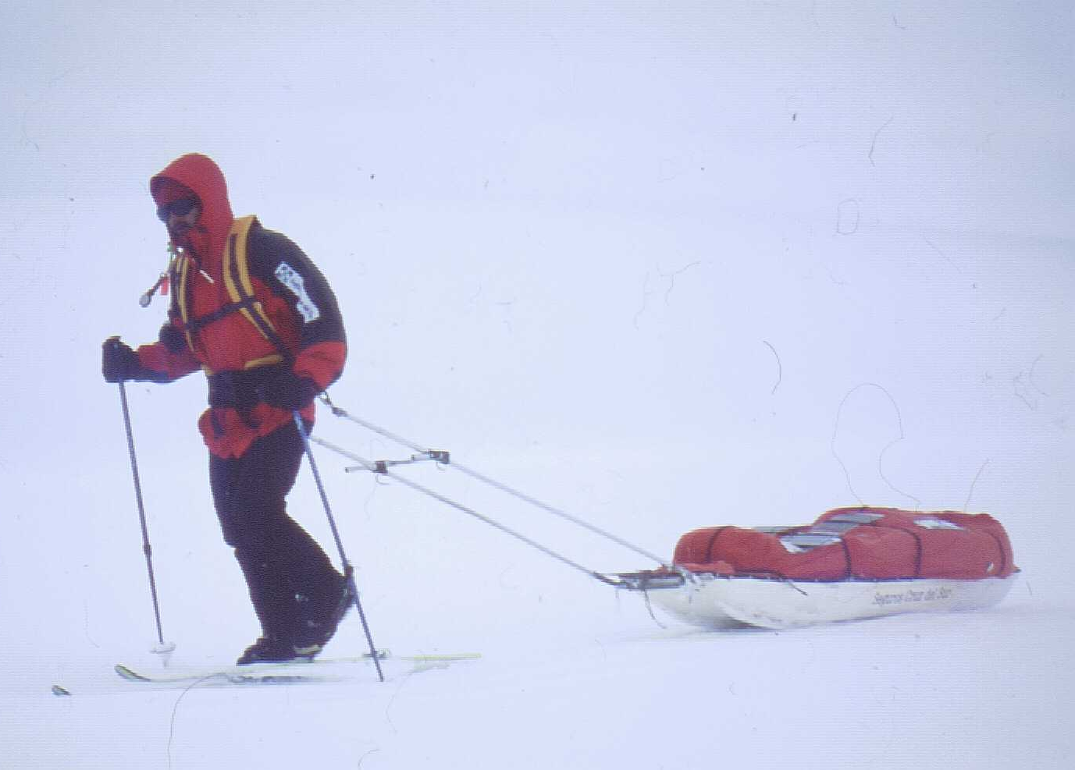
Fuerza de roce por deslizamiento: es la fuerza que existe entre dos superficies en contacto y que se opone al deslizamiento relativo de una respecto de la otra.
Características:
Dirección: Paralela a las superficies en contacto
Sentido: Opuesto al movimiento
Módulo: Igual al producto entre el módulo de la fuerza normal (N) y el coeficiente de roce ( μ ).
El coeficiente de roce es característico de las superficies que están en contacto, por lo que varia punto a punto y se debe determinar experimentalmente en cada caso. Además, su valor es diferente si las superficies se encuentran en reposo o en movimiento relativo, por lo que se habla de un coeficientes de roce estático (μ_{e}), y un coeficiente de roce dinámico (μ_{d}), respectivamente. Siendo el coeficiente de roce estático siempre mayor al dinámico (μ_{e} ≥ μ_{d})
F_{d}=μ_{d}N
F_{e}=μ_{e}N

Slide 23
Fuerza elástica: es la fuerza que permite deformar un cuerpo y fue formulada por Robert Hooke en la conocida Ley de los resortes.
donde k es la constante elástica y es la elongación del resorte
Al reproducir experimentalmente la Ley de Hooke, la constante elástica representa la pendiente del gráfico
y la ordenada de origen de la ecuación se obtiene ajustando los ejes al primer punto experimental
Nota: La ecuación obtenida es particular para cada resorte, por lo que es válida sólo dentro de ese rango, esto se debe a que no se puede asegurar que el resorte no se deformará permanentemente fuera de ese rango medido.

Slide 24
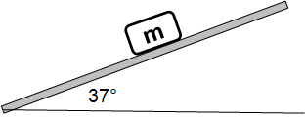
LEYES DE MOVIMIENTO EJERCICIOS DE APLICACIÓN
3.- Un bloque de 100 kg en una rampa como indica la figura. Calcule
a) Cuánto debe valer la fuerza de rozamiento con el suelo para que no se deslice por la pendiente
b) El valor del coeficiente de rozamiento.
Y
Diagrama de cuerpo libre
X

Slide 25

LEYES DE MOVIMIENTO EJERCICIOS DE APLICACIÓN
5.- Un cuerpo de 5 kg está en un plano inclinado 35° y la superficie tiene un coeficiente de rozamiento de 0,25. Calcular la aceleración
y
m
x

Slide 26
LEYES DE MOVIMIENTO EJERCICIOS DE APLICACIÓN
2.- Determinar la fuerza que debe ejerce el motor para que el carro de 500kg suba por la pendiente (37°) con velocidad constante, si el coeficiente de roce es μ=0,1
Y
X

Slide 27
2.- Determinar la fuerza que debe ejerce el motor para que el carro de 500kg suba por la pendiente (37°) con velocidad constante, si el coeficiente de roce es μ=0,1

Slide 28
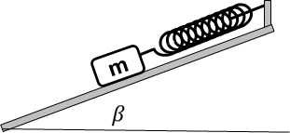
LEYES DE MOVIMIENTO EJERCICIOS DE APLICACIÓN
6.- Una masa de 20 kg reposa en una superficie sin rozamiento inclinada 30° con la horizontal unida a un resorte que se alarga 24 cm al sujetarla. ¿Cuál es la constante elástica del resorte?
y
x
30°
En eje X
En eje Y

Slide 29
6.- Una masa de 20 kg reposa en una superficie sin rozamiento inclinada 30° con la horizontal unida a un resorte que se alarga 24 cm al sujetarla. ¿Cuál es la constante elástica del resorte?
y
x

Slide 30
LEYES DE MOVIMIENTO EJERCICIOS DE APLICACIÓN
4.- Un objeto de 4kg colgado con dos cuerdas a dos mástiles como se muestra en el dibujo. Calcule la tensión sobre cada cuerda
25°
35°
25°
35°
mg

Slide 31


LEYES DE MOVIMIENTO EJERCICIOS DE APLICACIÓN
3.- Determinar la aceleración y la fuerza de tensión con que se mueven los bloques de la figura. Si la masa del bloque A es 8kg, la del bloque B es 5Kg y el coeficiente de roce es 0.2
Y
Diagrama de cuerpo libre (dcl)
A
B
X

Slide 32
LEYES DE MOVIMIENTO EJERCICIOS DE APLICACIÓN
3.- Determinar la aceleración y la fuerza de tensión con que se mueven los bloques de la figura. Si la masa del bloque A es 8kg, la del bloque B es 5Kg y el coeficiente de roce es 0.2
Y
A
Diagrama de cuerpo libre
B
X
Para el cuerpo A
Para el cuerpo B

Slide 33
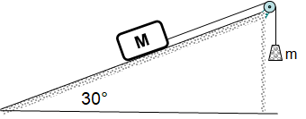
LEYES DE MOVIMIENTO EJERCICIOS DE APLICACIÓN
7.- Una masa en un plano inclinado está unida a otra masa colgante mediante una cuerda y una polea como se muestra en la figura. La masa en el plano inclinado es de 500 g, la masa colgante es de 300 g, el ángulo es de 30° y el coeficiente de rozamiento es 0,2. Calcular:
La aceleración del sistema.
La tensión de la cuerda.
N
T
T
f
mg
Mg
En eje X
En eje Y
En el cuerpo m

Slide 34
LEYES DE MOVIMIENTO EJERCICIOS DE APLICACIÓN
7.- Una masa en un plano inclinado está unida a otra masa colgante mediante una cuerda y una polea como se muestra en la figura. La masa en el plano inclinado es de 500 g, la masa colgante es de 300 g, el ángulo es de 30° y el coeficiente de rozamiento es 0,2. Calcular:
La aceleración del sistema.
La tensión de la cuerda.
Diagrama de cuerpo libre
x
Para el cuerpo M
Para el cuerpo m

Slide 35

LEYES DE MOVIMIENTO EJERCICIOS DE APLICACIÓN
Ejercicio 8.- Un bloque de 100 kg se encuentra sobre una rampa como indica la figura. Calcule
a) Cuánto debe valer la fuerza de rozamiento con el suelo para que se deslice por la pendiente con aceleración de 1[m/s²]
El valor del coeficiente de rozamiento.
N=799 f=702 μ=0,87
Ejemplo 9: Un cuerpo de masa 5[kg] es jalado por una fuerza de 15[N] que forma un ángulo de 37º con la horizontal, donde el coeficiente de roce con cuerpo es 0,25. Determinar la aceleración que adquiere el cuerpo.
N=41 f=10,25 a=0,35
Y
X

Slide 36
LEYES DE MOVIMIENTO EJERCICIOS DE APLICACIÓN
Ejemplo 10: Un cuerpo de masa 25[kg] se encuentra sobre un plano inclinado con coeficiente de roce 0,2 y está unido por una cuerda de masa despreciable a un cuerpo de masa 15[kg], tal como se muestra en la figura. Determinar el coeficiente de roce en el cuerpo de 5[kg] para que el sistema se encuentre en equilibrio.
N1=241 f1=48,2 T=112,9 N2=86 f2=9,9 μ2=0,1
25kg
5kg
15°
55°

Slide 37
UNIVERSIDAD TECNOLOGICA DE CHILE INSTITUTO PROFESIONAL CENTRO DE FORMACION TECNICA
Hasta la próxima clase

